Slide 1
Aktivity UNICEF pro ukrajinské uprchlíky a další obzvlášť zranitelné skupiny dětí v České republice
Providing Quality Inclusive Education and Early Childhood Development for the Ukrainian Children and Young People in the Czech Republic
Rada vlády pro záležitosti romské menšiny
11. dubna 2023
Lucie Plešková
lpleskova@unicef.org

Slide 2
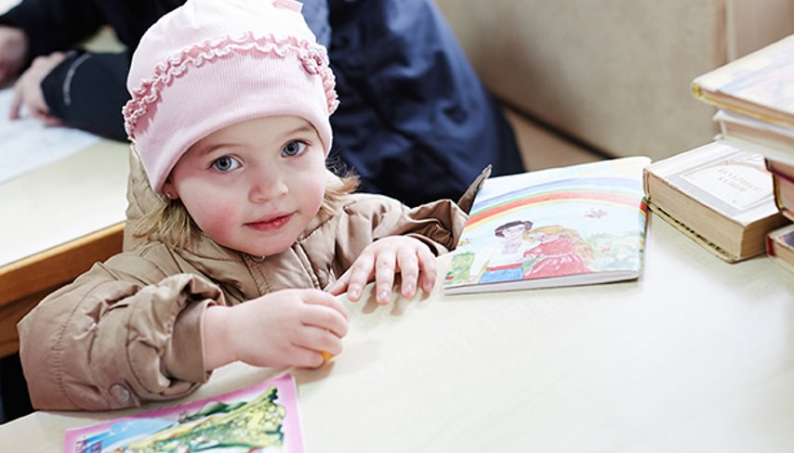
Obsah
Základní přehled o situaci uprchlíků
Hlavní principy, přístupy a klíčové intervence práce UNICEF
Další plány

Slide 3
Základní přehled
Česká republika je jak přechodnou zemí, tak primární destinací pro uprchlíky z Ukrajiny, s nejvyšším počtem registrovaných ukrajinských uprchlíků v přepočtu na počet obyvatel.
Celkový počet uprchlíků | 454 000 (44% žen)
Počet dětí - uprchlíků | 139 000 (30,7%)
Počet romských uprchlíků | 8 000-9 000 (odhad: Romodrom)
Uprchlíci se speciálními potřebami | 8% (odhad: UNHCR)
Notes:
The large Ukrainian pre-war diaspora, the dynamic economy with one of the lowest unemployment rates in the EU, and the significant solidarity of the host community with refugees have led to large numbers of Ukrainians choosing to seek safety in the Czech Republic. Important to note: The generosity shown by the Government and the immediate wave of solidarity from the Czech society towards refugees from Ukraine has been remarkable; most Ukrainian refugees are accommodated by the local population, with only a portion in state-run facilities. These efforts are complemented by Inter-Agency initiatives of UN agencies present in the country (thereafter ‘RRP partners), as well as national and international NGOs and civil society actors
Population data are based on the data from Ministry of Interior (https://golemio.cz/data/ukrajina#section-2)
It is important to note that around 8% of the total population are estimated to be people with disabilities – based on UNHCR, Intention Survey, 22 August 2022. “Approximately 8% of the respondents stated that either their household member(s) over the age of 2 years or themselves have a lot of difficulty walking, seeing, hearing, remembering, communicating, or with self-care (such as washing or dressing).”
The estimated number of Unaccompanied and Separated children is based on reporting from MoLSA

Slide 4
Situace ukrajinských uprchlíků
Bydlení
Ochrana
Zdraví
Vzdělávání
Tři čtvrtiny (75%) žijí v soukromém ubytování, 10% v solidárních domácnostech (českých či ukrajinských) a 15% je ve státem financovaném ubytování.
Zvýšená rizika, především pro ženy, v oblastech jako je sexuální vykořisťování a zneužívání, genderově podmíněné násilí, obchodování s lidmi, pracovní vykořisťování a rizika zajištění ochrany pro děti odloučené od rodičů a blízkých rodinných příslušníků.
Překážky v přístupu k zdravotním službám z důvodu neznalosti jazyka a nedostatku znalostí o zdravotním pojištění a způsobu fungování zdravotních služeb. Nízká míra proočkovanosti spojená s rizikem vzniku ohnisek nemocí. Nedostatek pediatrů.
Nedostatek míst ve školách, neznalost češtiny, nedostatek učitelů a potřeba psychosociální pomoci. Speciálně problematická je situace mladých lidí ve věku 15-17 let.
Notes:
Accommodation:
Security of accommodation arrangements, in particular during the winter season, with raising living and utility costs remains a major need. Housing considerations are also directly linked with access to employment for adults, access to education for children, and eligibility for social assistance, linked to official residence documents and addresses. Also, the integration of Ukrainians living in non-residential housing remains a priority to ensure access to employment and childcare, in particular for refugees from the Roma minority.
Education:
Overall low enrollment in education with one in four children enrolled in the previous academic year stopped attending or dropped out of school across preprimary, primary to secondary education levels for various reasons related to both demand and supply. This is particularly challenging for secondary school age children 15-17 years. Key challenges in education include limited space including pre-school, acquisition of the Czech language, shortage of teachers and other support staff, and the psychosocial support needs
There is significant pressure on existing schools, including kindergartens, in terms of capacity/space and resources to accommodate additional students, particularly in Prague. Acquisition of the Czech language, a shortage of teachers and other support staff, and the psychosocial support needs of children further add to the multi-faceted challenges for school enrollment and learning by refugee children and youth in Czech Republic.

Slide 5
Výzvy, kterým čelí romští uprchlíci
Chudoba: jen 30% domácností má nějaké úspory (které pokryjí jejich náklady v řádu týdnů).
Diskriminace: ze strany české většinové společnosti (30%), ale i ze strany úřadů (14%) či ostatních ukrajinských uprchlíků (9%).
Jazyková bariéra: 20% rodin uvedlo romštinu jako svůj první jazyk.
Nízké vzdělání rodičů: pouze 10% z nich má vyšší než základní vzdělání.
Nízká míra zapojení do vzdělávání: V lednu 2023 bylo jen 35% dětí romských uprchlíků ve věku 3-15 zapsáno do formálního vzdělávání (80% z nich se účastnilo nějakého typu vzdělávání, včetně adaptačních skupin nebo neformálního vzdělávání) - v porovnání s celkovou populací ukrajinských uprchlíků, kde je 92% dětí zapsáno v základních školách (66% v mateřských školách).
Zdroje: PAQ Research, červenec 2022. Šetření o romských ukrajinských uprchlících.
Romodrom, 2022, Humanitární programový dokument a zprávy pro UNICEF v České republice.
NMS Market Research pro Romodrom, únor 2023. Ukrajinští Romové v České republice.

Slide 6
Základní principy fungování
Poskytování komplexních služeb od raného dětství po adolescenci, speciálně pro obzvlášť zranitelné děti a rodiny. Koordinace opatření s ukrajinskou stranou.
Komplexní přístup
Práce prostřednictvím národních systémů a s nimi – posilování systému tak, aby se zvládl vyrovnat s novými výzvami, a v důsledku z toho mohly čerpat všechny zranitelné skupiny.
Udržitelnost
Zapojení uprchlíků
Hlas a participace uprchlíků jsou zohledněny v designu programů a následně implementovány prostřednictvím konzultací s nimi a jejich zpětné vazby.
Podpora integrace uprchlíků do české společnosti skrze všechny programové intervence a partnerství. Služby jsou poskytovány jak uprchlíkům, tak českým obyvatelům, kteří je potřebují.
Sociální soudržnost

Slide 7
Partnerství pro děti
Národní úroveň
Lokální úroveň
Občanská společnost, NNO a další
Národní
Podpora národních systémů prostřednictvím partnerství s ministerstvy a dalšími orgány na národní úrovni. UNICEF uzavřel partnerství s MŠMT, MPSV, MZ a MV.
Lokální
Podpora systémů na lokální úrovni v poskytování služeb pro děti a rodiny uprchlíků prostřednictvím partnerství s kraji, obcemi a dalšími orgány na místní úrovni. UNICEF uzavřel partnerství s hl.m. Praha, ve kterém žije největší množství uprchlíků, za účelem poskytování komplexní podpory uprchlickým dětem a jejich rodinám. UNICEF také podporuje koordinaci mezioborové pomoci uprchlíkům na krajské úrovni prostřednictvím sítě krajských koordinátorů.
Občanská společnost +
Posilování dosahu a služeb pro uprchlické děti a rodiny prostřednictvím partnerství s neziskovými organizacemi. Ve spolupráci s OPU, Romodromem a MRIYA podporuje UNICEF poskytování služeb nejzranitelnějším skupinám dětí, včetně dětí bez doprovodu či dětí uprchlíků z romské komunity.

Slide 8
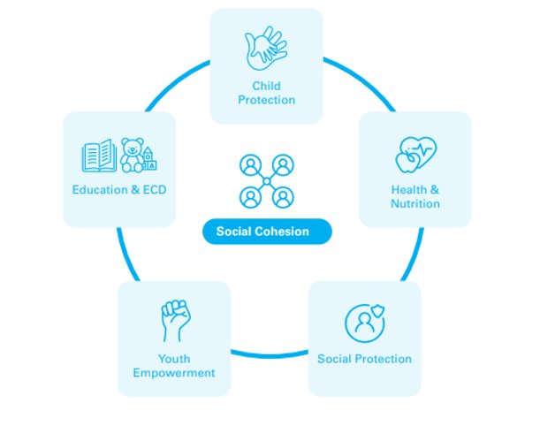
Klíčové intervence: Mezioborový přístup
Komunikace a sociální soudržnost
Budování kapacit
Zlepšení služeb
Duševní zdraví a psychosociální podpora
Koordinace
Notes:
Communication and Social Cohesion
Enhance communication with Ukrainian families and children to access various social services (health, education, protection etc.); Engage with youth for co-creation of activities/solutions; Promote social cohesion and integration
Capacity Strengthening
School staff (teachers, teaching assistants, support staff) from pre-primary, primary to secondary schools; Healthcare professionals; Social service workforce – both Ukrainian & Czech
Enhanced Services
Provision of additional facilities, equipment, materials, lunches etc. Support to new cash transfer scheme for children with disabilities; Support to human resources
Mental Health and Psychosocial Support
Provide Mental Health and Psychosocial Support for students, teachers, patients, families, young children
Coordination
Contribute to sectoral and inter-sectoral coordination, information sharing and management, data anlaysis etc.

Slide 9
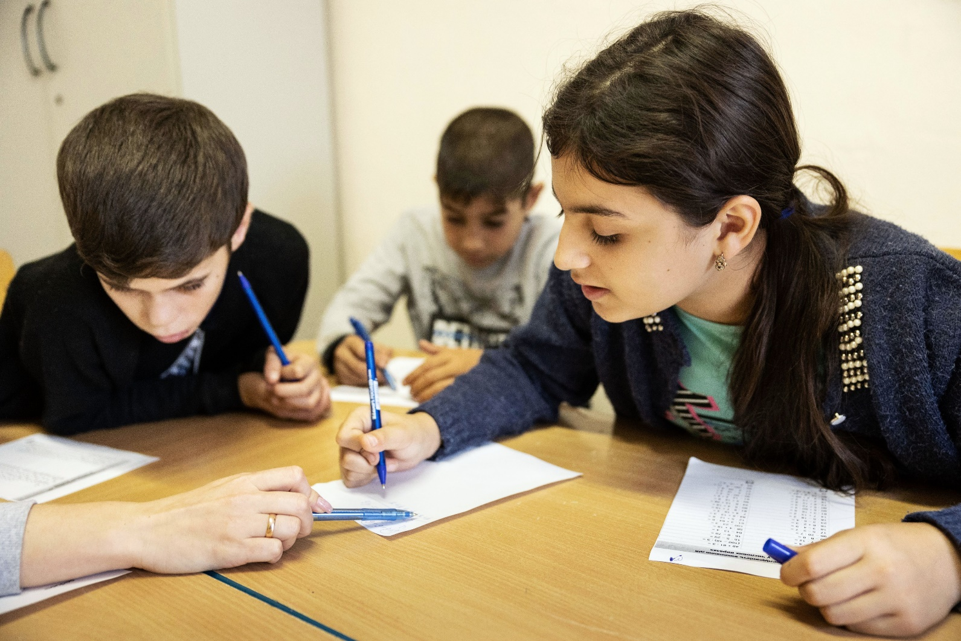
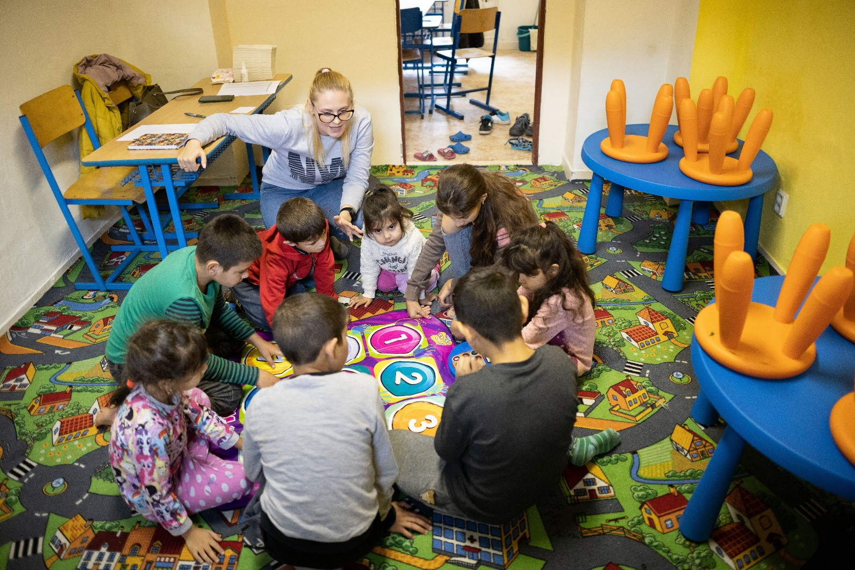
Klíčové intervence: Vzdělávání a rozvoj dětí v raném věku
Posilování kapacit zaměstnanců škol (učitelé, asistenti pedagoga, ředitelé, nepedagogičtí pracovníci) v mateřských, základních i středních školách.
Poskytování podpory v oblasti duševního zdraví a psychosociální podpory pro žáky i učitele.
Zvyšování kapacit škol a služeb (místa ve třídách, zařízení, vybavení, vzdělávací materiály, obědy atd.).
Podpora ‘adaptačních/přípravných tříd’ pro ukrajinské žáky s výukou českého jazyka pro usnadnění jejich integrace do škol.
Zlepšení komunikace s ukrajinskými rodinami a žáky ohledně škol a dalších vzdělávacích programů.
Zlepšení přístupu ke službám pro nejmenší dětí a jejich rodiny.
Vzdělávání

Slide 10
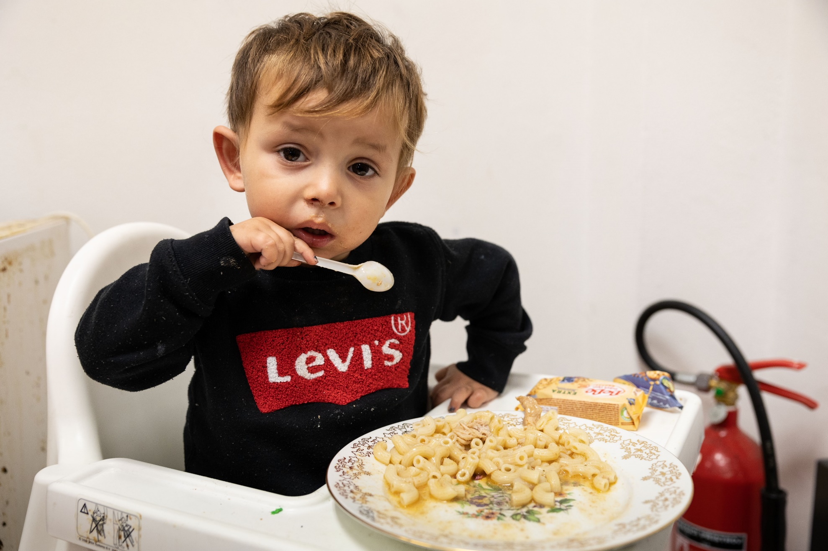
Klíčové intervence: Zdraví a výživa
Rozšíření přístupu k základní zdravotní péči, psychosociální podpoře a sekundárním/terciálním zdravotním službám.
Budování kapacit ukrajinských zdravotníků, podpora jejich certifikace a akreditace tak, aby mohli poskytovat zdravotní služby v České republice.
Podpora očkování a zvýšení kapacit zařízení zajišťujících očkování.
Poradenství v oblasti zdraví, výživy a očkování prostřednictvím komunitních programů ve 14 centrech veřejného zdraví Státního zdravotního ústavu.
Zdraví

Slide 11
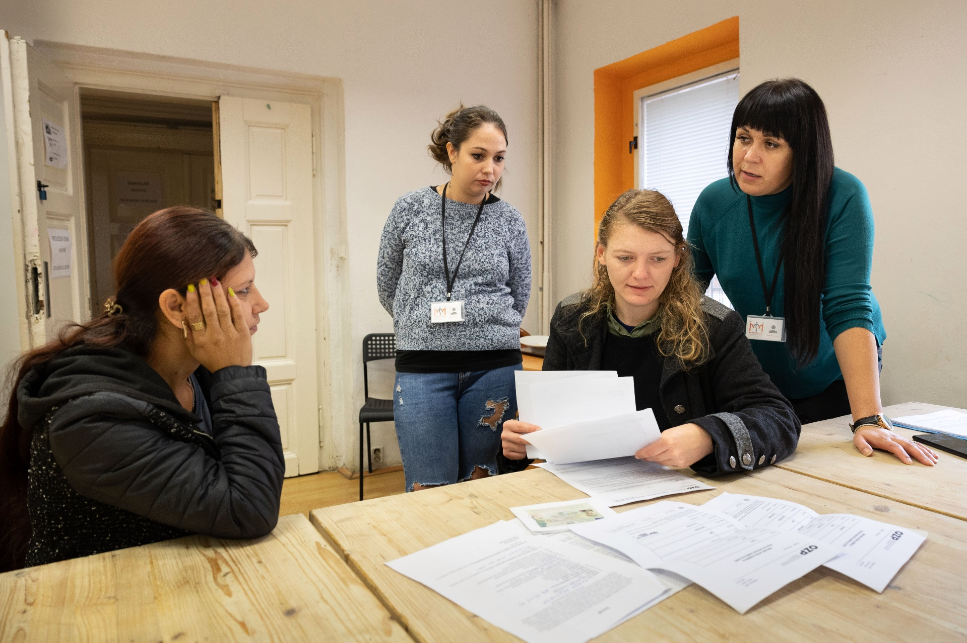
Klíčové intervence: Ochrana dětí a sociální podpora
Budování kapacit poskytovatelů sociálních služeb prostřednictvím cíleného školení zaměřeného na humanitární reakci a ochranu dětí v mimořádných situacích.
Zvýšení dovedností a znalostí v oblasti duševního zdraví a psychosociální podpory napříč sektory pracujícími s dětmi a rodinami.
Podpora fungování mobilních týmů provozovaných NNO a zajišťujících prevenci a intervenční služby v oblasti genderově podmíněného násilí ženám, dívkám i chlapcům.
Budování kapacit Integračních center.
Podpora vzniku a fungování nové finanční pomoci pro děti s postižením.
Ochrana dětí a sociální podpora

Slide 12
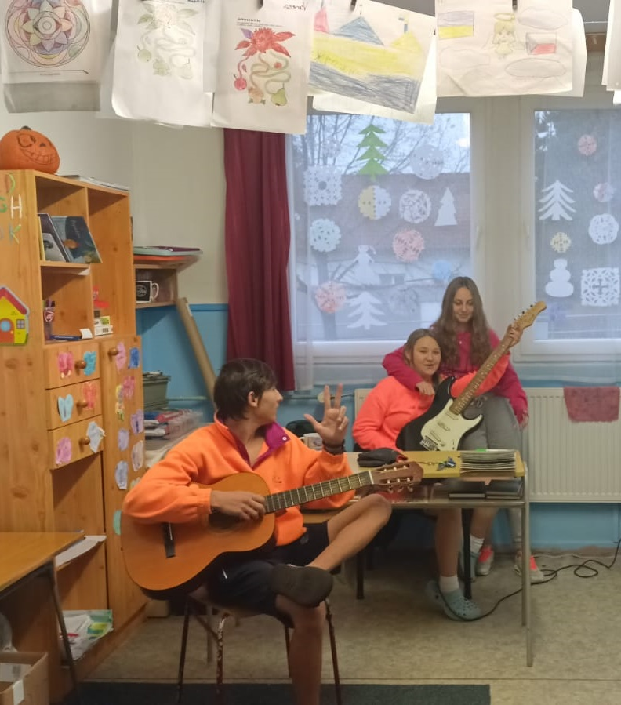
Klíčové intervence: Zmocňování mladých lidí
Vytváření příležitostí pro řešení problémů zapojením mladých lidí a spoluvytváření aktivit zaměřených na mladé lidi ve spolupráci s místními samosprávami, neziskovými organizacemi a kulturními institucemi.
Vytváření prostor poskytujících podporu mladým lidem, včetně příležitostí pro vzájemnou hru a potkávání se s ostatními, přístup k sociálním službám jako je psychosociální podpora, a vytváření příležitostí pro rozvoj dovedností potřebných pro vstup buď do vzdělávání nebo do zaměstnání.
Lepší porozumění potřebám mladých lidí a vytvoření mezioborové strategie pro podporu mladých uprchlíků.
Mladí lidé

Slide 13
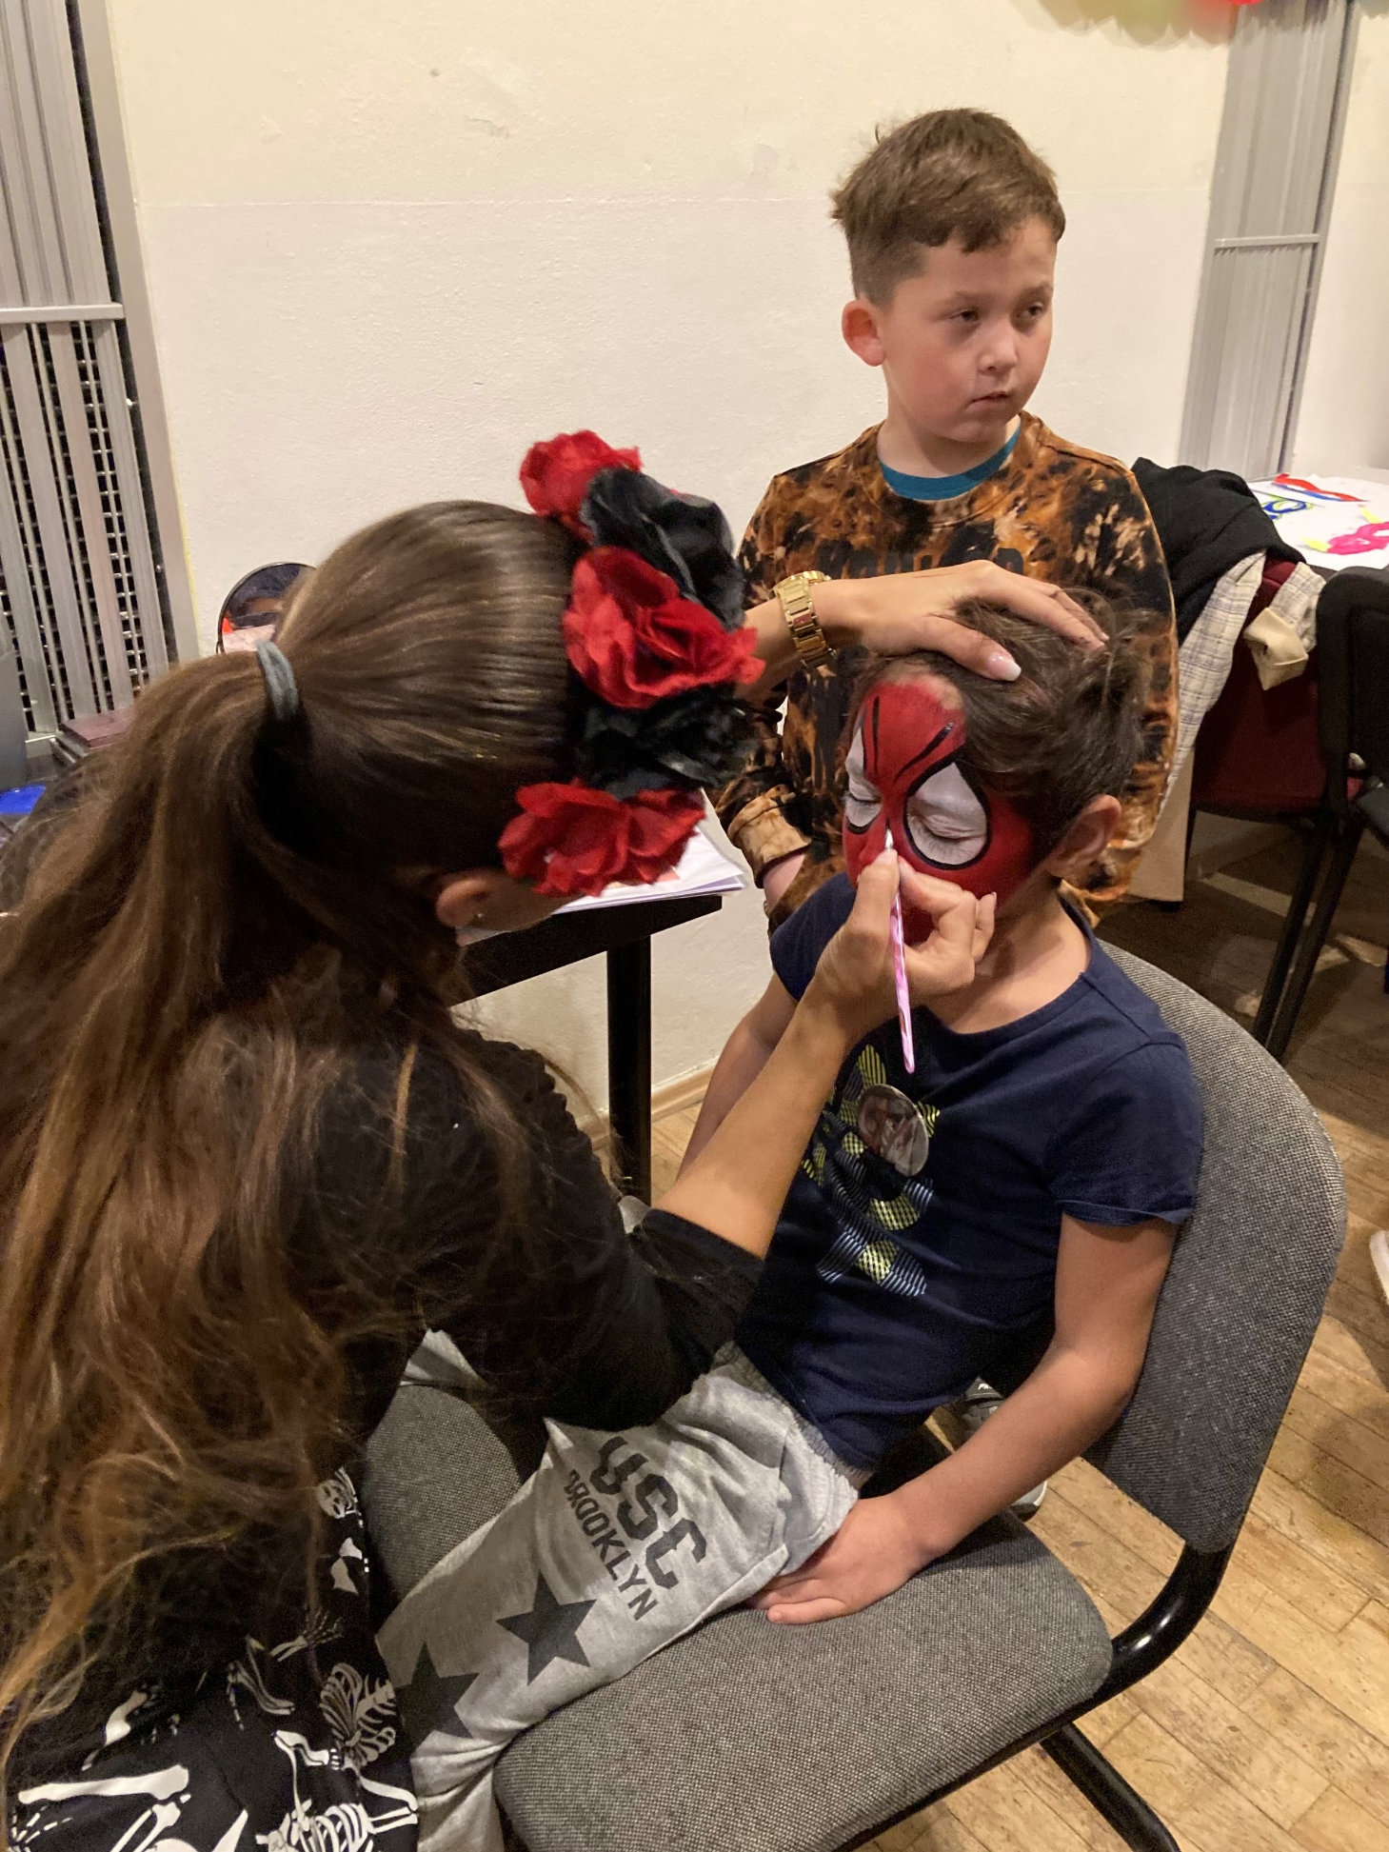
Klíčové intervence: Sociální soudržnost
Podpora sociální soudržnosti prostřednictvím spolupráce s komunikačními partnery, neziskovými organizacemi, školami a kulturními institucemi pro vytváření příležitostí vzájemného ocenění, učení se a výměny zkušeností, například skrze „buddy systém“ který propojuje české a ukrajinské mladé lidi.
Kdykoliv je to možné, tak zajistit, aby všechny zranitelné děti – uprchlíci i české děti – měly lepší přístup ke službám a jejich kvalitnější nabídku (vzdělávání ukrajinských i českých asistentů pedagoga, nová centra pro rozvoj dětí v raném věku, ambulantní zdravotnická zařízení atd.).
Sociální soudržnost

Slide 14
Co děláme pro romské děti
UNICEF spolupracuje s národními institucemi a organizacemi občanské společnosti na podpoře začleňování dětí romských uprchlíků prostřednictvím poskytování komplexních sociálních služeb, budování systémových kapacit na místní i národní úrovni a získávání zdrojů.
747 dětí romských uprchlíků získalo podporu služeb na ochranu dětí podpořených UNICEF.
696 dětí romských uprchlíků a jejich rodičů (či jiných pečovatelů) získalo psychosociální podporu a další služby, včetně prevence a zmírňování rizik genderově podmíněného násilí a sexuálního zneužívání a vykořisťování.
298 dětí romských uprchlíků školního věku bylo podpořeno v účasti na předškolních a vzdělávacích aktivitách, v integraci do českých škol či individuálním case-managementu.
Byly zřízeny interdisciplinární mobilní týmy, které se dostanou k těm nejpotřebnějším dětem a prostřednictvím sociálních pracovníků a dětských psychologů poskytují specializované služby.

Slide 15
Cíle pro rok 2023
20 000
Dětí a žen, kterým se dostane základní zdravotní péče prostřednictvím mechanismů podporovaných UNICEF
40 000
Dětí, které získají přístup k formálnímu/neformálnímu vzdělávání, včetně učení se v raném věku
Zdraví
240 000
Dětí a pečovatelů, kteří dostanou podporu v oblasti duševního zdraví a psychosociální pomoci
Vzdělávání
6 400
Dětí, které obdrží vzdělávací materiály
120 000
Žen, dívek a chlapců podpořených v oblasti prevence a zmírňování rizik genderově podmíněného násilí a sexuálního zneužívání a vykořisťování
Ochrana dětí
10 000
Uprchlíků zapojených do designu a implementace aktivit
4 000
Dětí s postižením, které získají finanční podporu a individuální case-management
Participace
Sociální podpora

Slide 16
Další plány
Krátkodobé
Podporovat spolupráci s Ukrajinou (a dalšími hostitelskými zeměmi) zejména na národní ministerské úrovni (např. vzdělávání, sociální podpora) v oblasti sdílení informací a koordinace opatření.
Implementovat a uzpůsobovat programy tak, aby řešily specifické/nebo měnící se potřeby cílových skupin (např. Romové, mladí lidé).
Podporovat sociální soudržnost prostřednictvím podpory a zapojování jak uprchlíků, tak českých obyvatel.
Středně- a dlouhodobé
Pomoci posílit systém poskytování komplexních služeb pro obzvlášť zranitelné skupiny dětí v České republice (včetně uprchlíků, romských dětí, dětí s postižením) prostřednictvím:
zlepšení koordinace v rámci a napříč sektory (např. vzdělávání, zdravotnictví, ochrana dětí atd.)
práce založené na datech, identifikace příkladů dobré praxe (založených na mezioborovém přístupu) a jejich provázání s implementací klíčových národních strategií (včetně začleňování Romů, sociálního začleňování a dalších oborových dokumentů).

Slide 17
Děkujeme!
Lucie Plešková
lpleskova@unicef.org

